Slide 1




TaRL français
Niveaux
2
Palier 2 - Syllabes simples
Séance 12

Slide 2
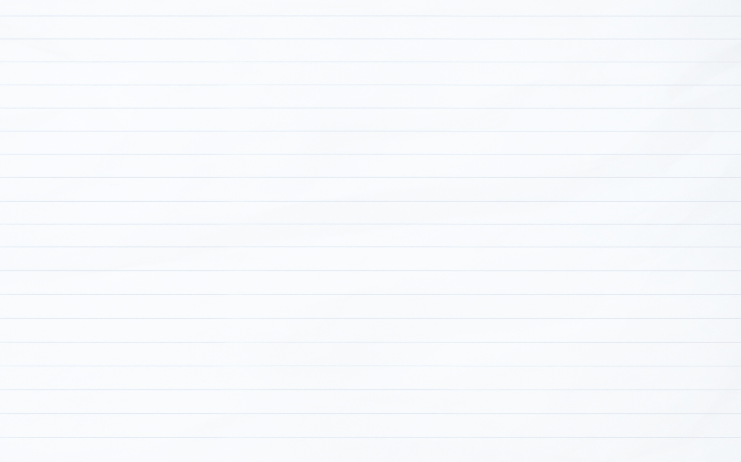

Pour l’enseignant – À ne pas lire aux élèves.
Recommandations générales pour les enseignants
1. Se préparer : lire le support avant la séance pour s’en imprégner et visualiser les enchaînements.
2. Maintenir un rythme soutenu : l’enseignant doit imposer une cadence élevée à la classe, sans temps morts. Il doit veiller à couvrir le contenu de la leçon, en vérifiant la compréhension avant de passer à l’étape suivante.
3. Questionner et corriger : l’enseignant doit faire participer le maximum d’élèves pendant la séance, surtout les plus faibles. Chaque réponse erronée doit être corrigée pour éviter l’installation durable de lacunes.
4. Suivre les étapes du support sans le lire passivement : chaque haut de page contient un encadré avec des suggestions pour les enseignants. Il est essentiel de respecter ces orientations et de ne sauter aucune page. Toutefois, l’enseignant ne doit pas faire de lecture passive. Il se tient debout, circule et occupe la salle. Il explique de manière vivante et expressive, donne des exemples, fait participer les élèves et corrige les réponses.
5. Expliquer les consignes : l’enseignant veille à ce que tous les élèves comprennent les consignes des activités en leur demandant de les reformuler ou en les réexpliquant dans leur langue maternelle.

Slide 3
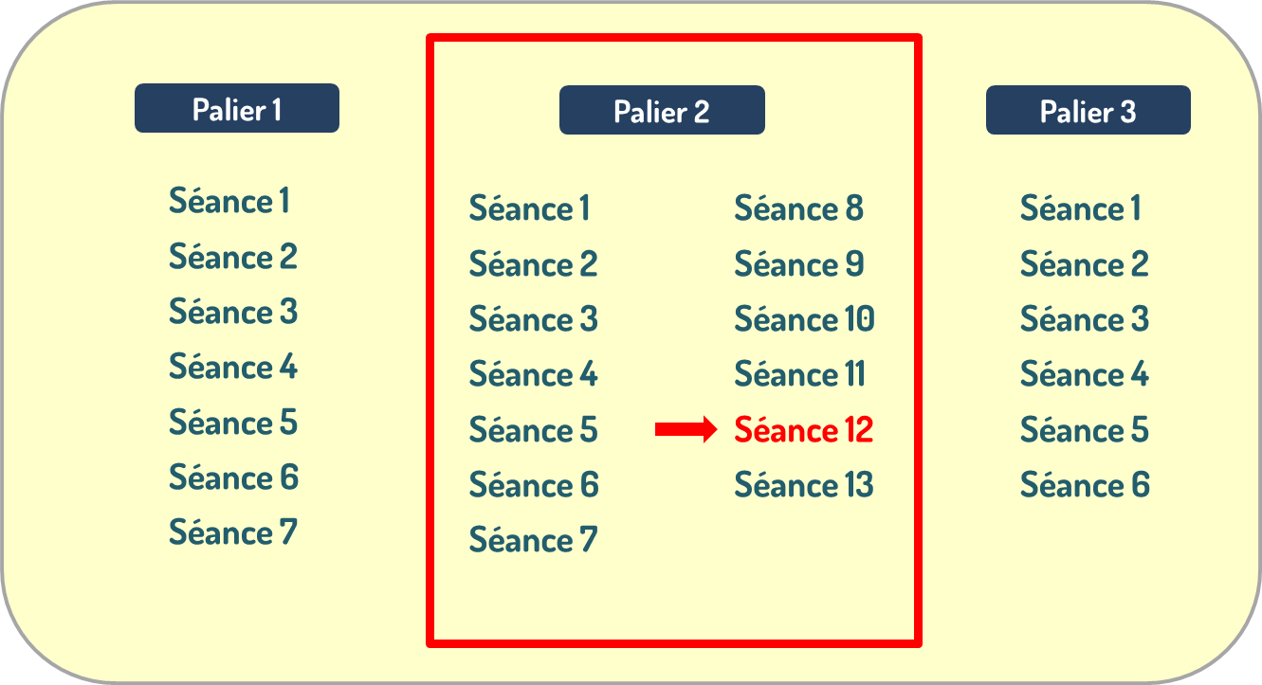
Pour l’enseignant
Programmation du parcours 1 pour la 3ème AP

Slide 4


Pour l’enseignant – À ne pas lire aux élèves.
Objectifs de la séance
À la fin de la séance, au moins 80% des élèves doivent être capables de :
Comprendre et produire les mots du vocabulaire.
Lire et écrire les syllabes présentées.

Slide 5
Pour l’enseignant – À ne pas lire aux élèves.
Plan de la séance
1. Chanson-action
  Toute la famille se réveille
2. Vocabulaire
  gare – guitare – girafe – gomme – gâteau - légumes
3. Lecture des syllabes simples avec g
4. Lecture de pseudo-mots /mots simples avec g
5. Lecture de mots-outils
6. Lecture de phrases avec mots simples
7. Écriture
8. Jeu
  Sauter sur les syllabes

Slide 6





Matériel technique
Ordinateur avec Microsoft Office
Pointeur
Projection ajustée
Matériel didactique

Slide 7


Bonjour les enfants. Nous allons commencer une nouvelle séance de français.

Slide 8

Séance 12
Activité 1: Chanson-action
Activité 2: Vocabulaire
Activité 3: Lecture de syllabes simples
Activité 4: Lecture de pseudo-mots /mots simples
Activité 5: Lecture de mots-outils
Activité 6: Lecture de phrases avec mots simples
Activité 7: Écriture
Activité 8: Jeu

Slide 9
Pour l’enseignant – À ne pas lire aux élèves.
Objectif de l’activité
Chanter la chanson « toute la famille se réveille ».

Slide 10

Pour commencer, nous allons chanter une nouvelle chanson : « toute la famille se réveille ».

Slide 11
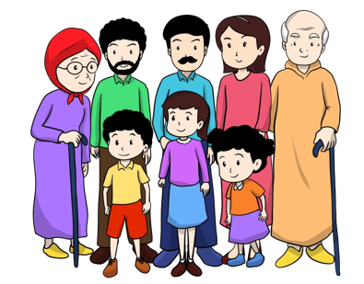

Première écoute : les élèves écoutent la chanson. Cliquez pour diffuser l’audio.

Slide 12
Deuxième écoute : les élèves chantent et font des gestes expressifs. Cliquez pour diffuser l’audio.

Slide 13
Séance 12
Activité 1: Chanson-action
Activité 2: Vocabulaire
Activité 3: Lecture de syllabes simples
Activité 4: Lecture de pseudo-mots /mots simples
Activité 5: Lecture de mots-outils
Activité 6: Lecture de phrases avec mots simples
Activité 7: Écriture
Activité 8: Jeu

Slide 14

Pour l’enseignant – À ne pas lire aux élèves.
Objectifs de l’activité
Comprendre et produire des mots du vocabulaire : gare – guitare – girafe – gomme – gâteau – légumes.

Slide 15
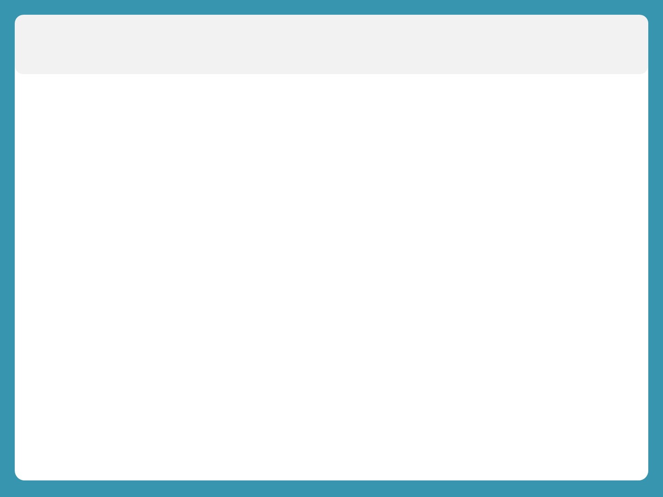
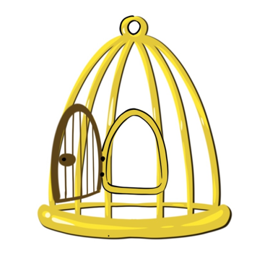

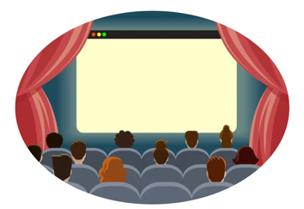


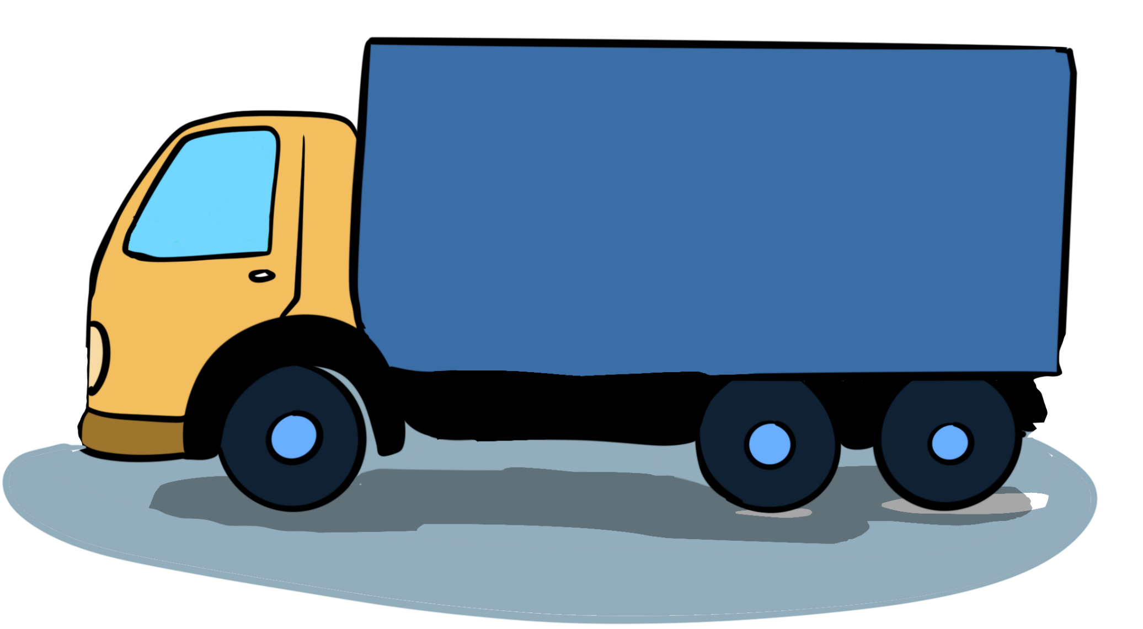
Nous allons réviser les mots que nous avons vus dans la séance précédente. Qui veut passer au tableau pour nommer les images ?

Slide 16
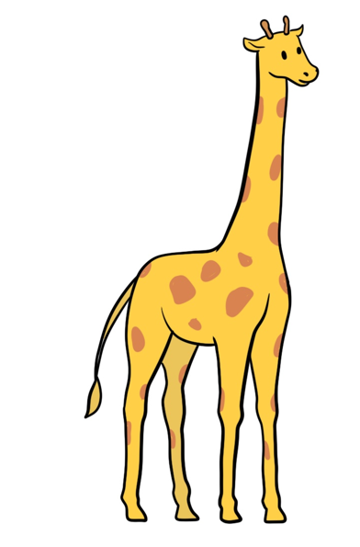
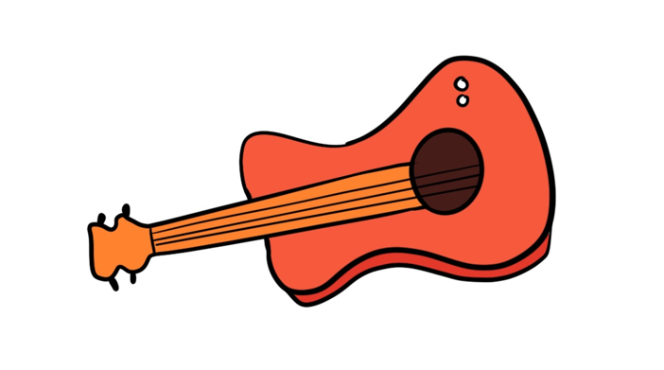
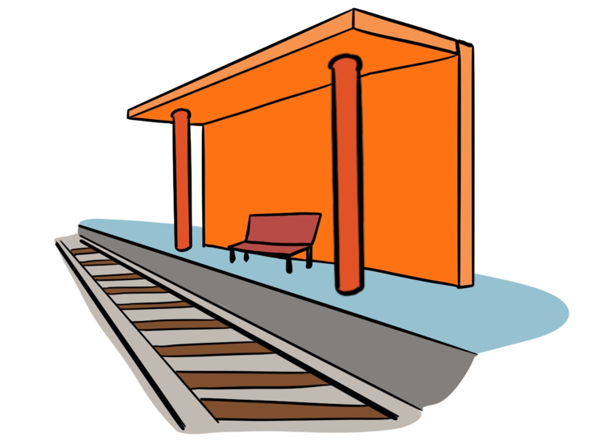
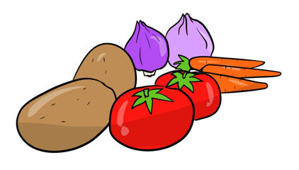
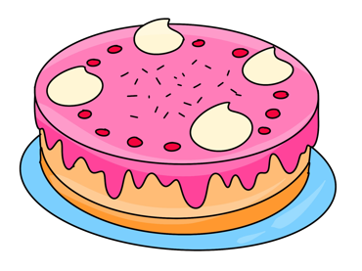
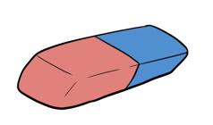
Aujourd’hui, vous allez apprendre de nouveaux mots en français.

Slide 17
C’est quoi ? Dites le mot en français ou dans votre langue.

Slide 18
C’est une gare. Gare. Qui veut répéter ?
gare

Slide 19
C’est quel animal ? Dites le mot en français ou dans votre langue.

Slide 20
C’est une girafe. Girafe. Qui veut répéter ?
girafe

Slide 21
C’est quoi ? Dites le mot en français ou dans votre langue.

Slide 22
C’est une guitare. Guitare. Qui veut répéter ?
guitare

Slide 23
C’est quoi ? Dites le mot en français ou dans votre langue.

Slide 24
C’est une gomme. Gomme. Qui veut répéter ?
gomme

Slide 25
C’est quoi ? Dites le mot en français ou dans votre langue.

Slide 26
C’est un gâteau. Gâteau. Qui veut répéter ?
gâteau

Slide 27
C’est quoi ? Dites le mot en français ou dans votre langue.

Slide 28
Ce sont des légumes. Légumes. Qui veut répéter ?
légumes

Slide 29
On vient de voir les mots : gare – girafe – guitare – gomme – gâteau – légumes.

Slide 30
Rebrassage du vocabulaire (1)
Je dis, tu montres

Slide 31

Prenez vos ardoises.

Slide 32

Écrivez sur vos ardoises le numéro du mot « girafe ».
L’enseignant corrige après la réponse des élèves.

Slide 33
Écrivez sur vos ardoises le numéro du mot « guitare »
L’enseignant corrige après la réponse des élèves.

Slide 34
Écrivez sur vos ardoises le numéro du mot « gare ».
L’enseignant corrige après la réponse des élèves.

Slide 35
Écrivez sur vos ardoises le numéro du mot « gâteau ».
L’enseignant corrige après la réponse des élèves.

Slide 36

Écrivez sur vos ardoises le numéro du mot « gomme ».
L’enseignant corrige après la réponse des élèves.

Slide 37
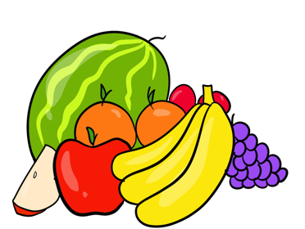
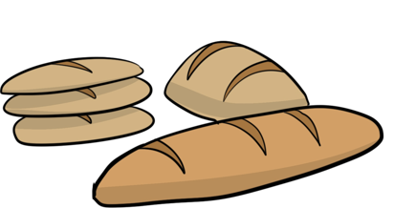
Écrivez sur vos ardoises le numéro du mot « légumes ».
L’enseignant corrige après la réponse des élèves.

Slide 38
Rebrassage du vocabulaire (2)
Je montre, tu dis

Slide 39
Qui veut passer au tableau pour nommer ces images ?
L’enseignant fait passer plusieurs élèves au tableau.

Slide 40
Rebrassage du vocabulaire (3)
Trouvez les mots qui manquent

Slide 41
Regardez bien ces images. Quelles sont les deux images qui manquent ?
?
?

Slide 42
Les deux mots qui manquent sont : girafe et gomme.

Slide 43
Séance 12
Activité 1: Chanson-action
Activité 2: Vocabulaire
Activité 3: Lecture de syllabes simples
Activité 4: Lecture de pseudo-mots /mots simples
Activité 5: Lecture de mots-outils
Activité 6: Lecture de phrases avec mots simples
Activité 7: Écriture
Activité 8: Jeu

Slide 44
Pour l’enseignant – À ne pas lire aux élèves.
Objectifs de l’activité
Lire des syllabes simples avec : g.

Slide 45
Aujourd’hui, nous allons lire des syllabes avec la lettre g. Regardez comment je fais.
g

Slide 46
C’est la lettre g. Elle fait le son « g ». Comme dans gâteau. « g » Qui veut répéter ?
  Aujourd’hui, nous allons apprendre de nouveaux mots en français.
g

Slide 47
« g » « a ».
  Aujourd’hui, nous allons apprendre de nouveaux mots en français.
g
a

Slide 48
« ga ». Quand la lettre g est à côté de la lettre a, ça fait le son « ga ». Qui veut répéter ?
  Aujourd’hui, nous allons apprendre de nouveaux mots en français.
ga

Slide 49
« g » « o ».
  Aujourd’hui, nous allons apprendre de nouveaux mots en français.
g
o

Slide 50
« go ». Quand la lettre g est à côté de la lettre o, ça fait le son « go ». Qui veut répéter ?
  Aujourd’hui, nous allons apprendre de nouveaux mots en français.
go

Slide 51
« g » « u ».
  Aujourd’hui, nous allons apprendre de nouveaux mots en français.
g
u

Slide 52
« gu ». Qui veut répéter ?
  Aujourd’hui, nous allons apprendre de nouveaux mots en français.
gu

Slide 53
« g » « ou ».
  Aujourd’hui, nous allons apprendre de nouveaux mots en français.
g
ou

Slide 54
« gou ». Qui veut répéter ?
  Aujourd’hui, nous allons apprendre de nouveaux mots en français.
gou

Slide 55
« g » « i ».
  Aujourd’hui, nous allons apprendre de nouveaux mots en français.
gu
i

Slide 56
« gui ». Qui veut répéter ?
  Aujourd’hui, nous allons apprendre de nouveaux mots en français.
gui

Slide 57
« g » « e ».
  Aujourd’hui, nous allons apprendre de nouveaux mots en français.
gu
e

Slide 58
« gue ». Qui veut répéter ?
  Aujourd’hui, nous allons apprendre de nouveaux mots en français.
gue

Slide 59
C’est la lettre g. Elle fait le son « j » aussi.
  Aujourd’hui, nous allons apprendre de nouveaux mots en français.
g

Slide 60
« j » « i ».
  Aujourd’hui, nous allons apprendre de nouveaux mots en français.
g
i

Slide 61
« ji ». Quand la lettre g est à côté de la lettre i, ça fait le son « ji ». Qui veut répéter ?
  Aujourd’hui, nous allons apprendre de nouveaux mots en français.
gi

Slide 62
« j» « e ».
  Aujourd’hui, nous allons apprendre de nouveaux mots en français.
g
e

Slide 63
« je ». Quand la lettre g est à côté de la lettre e, ça fait le son « je ». Qui veut répéter ?
  Aujourd’hui, nous allons apprendre de nouveaux mots en français.
ge

Slide 64
« j » « é ».
  Aujourd’hui, nous allons apprendre de nouveaux mots en français.
g
é

Slide 65
« jé ». Quand la lettre g est à côté de la lettre é, ça fait le son « jé ». Qui veut répéter ?
  Aujourd’hui, nous allons apprendre de nouveaux mots en français.
gé

Slide 66
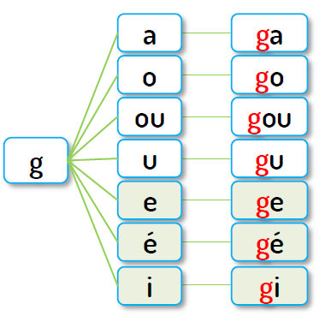
Maintenant, je vais vous montrer comment lire l’arbre des syllabes. Écoutez attentivement.
L’enseignant lit l’arbre des syllabes en pointant les lettres.
  Aujourd’hui, nous allons apprendre de nouveaux mots en français.

Slide 67
Lisons ensemble.
  Aujourd’hui, nous allons apprendre de nouveaux mots en français.

Slide 68
Qui veut passer au tableau pour lire ?
L’enseignant fait passer plusieurs élèves au tableau.
  Aujourd’hui, nous allons apprendre de nouveaux mots en français.

Slide 69
Lisons ensemble.
  Aujourd’hui, nous allons apprendre de nouveaux mots en français.
ga go gu gou gui gi ge gué

Slide 70
Qui veut passer au tableau pour lire ?
L’enseignant fait passer plusieurs élèves au tableau.
  Aujourd’hui, nous allons apprendre de nouveaux mots en français.
gi ge ga go gu gou gué gui

Slide 71
Qui veut passer au tableau pour lire ?
L’enseignant fait passer plusieurs élèves au tableau.
  Aujourd’hui, nous allons apprendre de nouveaux mots en français.
gu gou gi go ge ga gué gui

Slide 72
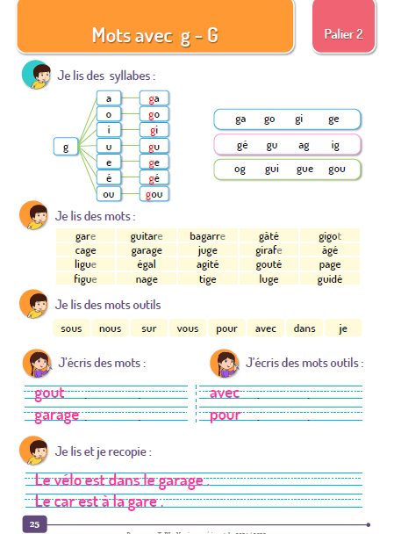
Prenez vos livrets à la page 25 .

Slide 73

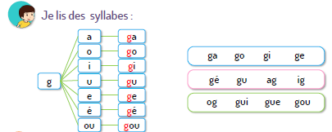
Sur votre livret, lisez à votre voisin . Ensuite, échangez les rôles.
L’enseignant circule entre les rangs pour superviser l’activité et aider les élèves.

Slide 74
Séance 12
Activité 1: Chanson-action
Activité 2: Vocabulaire
Activité 3: Lecture de syllabes simples
Activité 4: Lecture de pseudo-mots /mots simples
Activité 5: Lecture de mots-outils
Activité 6: Lecture de phrases avec mots simples
Activité 7: Écriture
Activité 8: Jeu

Slide 75
Pour l’enseignant – À ne pas lire aux élèves.
Objectifs de l’activité
Lire des pseudo-mots et des mots avec : g

Slide 76
Maintenant on va lire des mots. Écoutez comment je fais : g/a ga l/a la. Gala. Lisons ensemble : gala.
ga la

Slide 77
g/ou gou t/é té . Goûté. Lisons ensemble « goûté ».
goûté

Slide 78
g/a/r gar. Gare. Lisons ensemble « gare ».
gare

Slide 79
gu/i gui t/a/r tar . Guitare. Lisons ensemble « guitare ».
guitare

Slide 80
j/é jé n/i ni. Génie. Lisons ensemble : génie.
gé nie

Slide 81
j/i ji g/o go. Gigot. Lisons ensemble : gigot.
gi got

Slide 82
Qui veut passer au tableau pour lire ?
L’enseignant fait passer plusieurs élèves au tableau.
  Aujourd’hui, nous allons apprendre de nouveaux mots en français.
girafe goût genou
gare guitare

Slide 83
Qui veut passer au tableau pour lire ?
L’enseignant fait passer plusieurs élèves au tableau.
  Aujourd’hui, nous allons apprendre de nouveaux mots en français.
cirage agité bagage
goût gigot

Slide 84
Prenez vos livrets à la page 25 .

Slide 85

Sur votre livret, lisez à votre voisin . Ensuite, échangez les rôles.
L’enseignant circule entre les rangs pour superviser l’activité et aider les élèves.

Slide 86
Séance 12
Activité 1: Chanson-action
Activité 2: Vocabulaire
Activité 3: Lecture de syllabes simples
Activité 4: Lecture de pseudo-mots /mots simples
Activité 5: Lecture de mots-outils
Activité 6: Lecture de phrases avec mots simples
Activité 7: Écriture
Activité 8: Jeu

Slide 87
Pour l’enseignant – À ne pas lire aux élèves.
Objectifs de l’activité
Lire les mots-outils : sous - nous - sur - vous - pour - avec dans - je.

Slide 88
Lisons ensemble.
sous nous sur vous
pour avec dans je

Slide 89
Qui veut passer au tableau pour lire ?
sous avec dans je
nous sur vous pour

Slide 90
Qui veut passer au tableau pour lire ?
nous sur vous sous
pour avec dans je

Slide 91
Prenez vos livrets à la page 25 .

Slide 92
Sur votre livret, lisez à votre voisin . Ensuite, échangez les rôles.
L’enseignant circule entre les rangs pour superviser l’activité et aider les élèves.

Slide 93
Séance 12
Activité 1: Chanson-action
Activité 2: Vocabulaire
Activité 3: Lecture de syllabes simples
Activité 4: Lecture de pseudo-mots /mots simples
Activité 5: Lecture de mots-outils
Activité 6: Lecture de phrases avec mots simples
Activité 7: Écriture
Activité 8: Jeu

Slide 94
Pour l’enseignant – À ne pas lire aux élèves.
Objectifs de l’activité
Lire des phrases avec des mots simples.

Slide 95
Je vais lire les phrases. Écoutez attentivement.
Le vélo est dans le garage.
Le car est à la gare.

Slide 96
Lisons ensemble.
Le vélo est dans le garage.
Le car est à la gare.

Slide 97
Qui veut passer au tableau pour lire ?
Le vélo est dans le garage.

Slide 98
Qui veut passer au tableau pour lire ?
Le car est à la gare.

Slide 99
Séance 12
Activité 1: Chanson-action
Activité 2: Vocabulaire
Activité 3: Lecture de syllabes simples
Activité 4: Lecture de pseudo-mots /mots simples
Activité 5: Lecture de mots-outils
Activité 6: Lecture de phrases avec mots simples
Activité 7: Écriture
Activité 8: Jeu

Slide 100
Pour l’enseignant – À ne pas lire aux élèves.
Objectifs de l’activité
Écrire des mots simples.

Slide 101

Nous allons apprendre à écrire des mots. Regarde comment je fais. Quand j’entends la syllabe « ge », j’entends « j » et « e ». J’écris g et un e.
ge

Slide 102
Quand j’entends le mot « genou ». « ge - nou ». J’entends « ge », j’écris les lettres g et e. J’entends « nou », j’écris les lettres qui font les sons n et ou. genou.
genou

Slide 103
Prenez vos ardoises. Ecrivez les mots : gaz – girafe – gala
L’enseignant dicte un mot à la fois.

Slide 104
Maintenant, vous allez écrire des mots. Prenez vos livrets à la page 25.

Slide 105

Écrivez les mots comme le modèle en respectant les interlignes.
L’enseignant circule entre les rangs et corrige si nécessaire.

Slide 106
Devoirs à la maison : lisez les phrases du livret de la page 25 et copiez-les sur vos cahiers.

Slide 107
Séance 12
Activité 1: Chanson-action
Activité 2: Vocabulaire
Activité 3: Lecture de syllabes simples
Activité 4: Lecture de pseudo-mots /mots simples
Activité 5: Lecture de mots-outils
Activité 6: Lecture de phrases avec mots simples
Activité 7: Écriture
Activité 8: Jeu

Slide 108

Pour l’enseignant – À ne pas lire aux élèves.
Préparation de l’activité
Tracer une grille sur le sol avec 9 cases.
Écrire ou mettre les cartes des syllabes avec g dans les cases de la grille.
Voir la vidéo F2 pour une démonstration de l’activité sur le portail Riada.

Slide 109

Maintenant, on va sauter sur les syllabes.
L’enseignant désigne un joueur pour sauter sur les syllabes.
Les autres élèves disent une syllabe avec g.
Le joueur doit sauter sur toutes les cases comprenant la syllabe dite. Après chaque saut, il lit la syllabe de la case.
L’enseignant désigne un autre joueur et répète la procédure.

Slide 110
Jouons maintenant !

Slide 111
La séance d’aujourd’hui est terminée. À demain !

